Slide 1



TRƯỜNG TIỂU HỌC HÒA NGHĨA
CHÀO MỪNG
QUÝ THẦY, CÔ GIÁO VỀ DỰ GIỜ THĂM LỚP
Môn: Tiếng Việt - Lớp 2A
Giáo viên: Nguyễn Thị Mai Lan

Slide 2
Bài 18: THƯ VIỆN BIẾT ĐI
Tiết 1,2
Đọc: Thư viện biết đi

Slide 3
Khởi động:

Slide 4

Bao nhiêu sách truyện về đây
Bốn phương thế giới nằm ngay trong mình
Giúp em hiểu biết thông minh
Em đến tìm sách
- Đố mình nơi đâu?
THƯ VIỆN

Slide 5


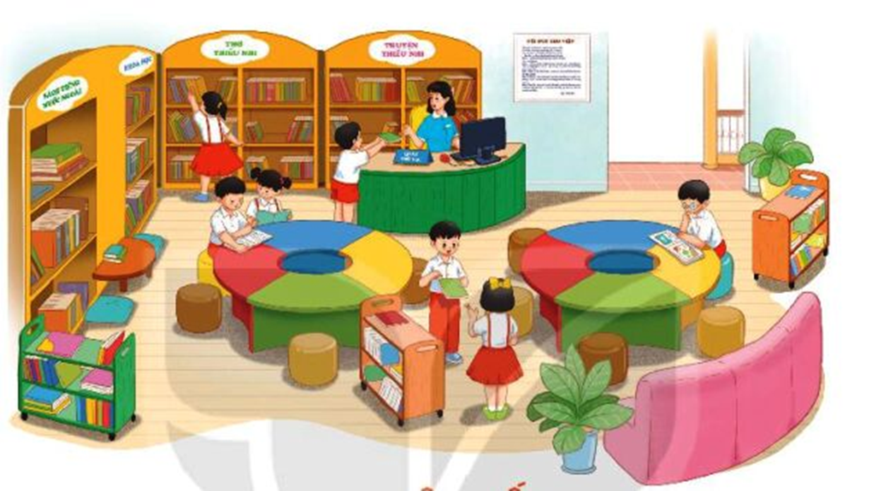
Bức tranh vẽ cảnh gì? Mọi người trong tranh đang làm gì?

Slide 6
Thư viện biết đi
Thư viện là nơi lưu giữ sách báo, nơi mọi người đến đọc sách hoặc mượn sách về nhà. Nhiều người nghĩ rằng thư viện chỉ nằm im một chỗ.
Nhưng trên thế giới, có rất nhiều thư viện biết đi. Thư viện Lô-gô-xơ của Đức là thư viện nổi lớn nhất thế giới. Nó nằm trên một con tàu biển khổng lồ, có thể chở được 500 hành khách và đã từng đi qua 45 nước trên thế giới.
Ở Phần Lan, có hàng trăm thư viện di động trên những chiếc xe buýt cũ, chạy khắp các thành phố lớn. Ở châu Phi, một người thủ thư đã đặt thư viện trên lưng một con lạc đà. Nhờ thế, những cuốn sách có thể băng qua sa mạc để đến với người đọc.
(Hải Nam)

Slide 7
Giải nghĩa từ
Di động:
Không ở nguyên một vị trí
Thủ thư:
người quản lí sách của thư viện
Sa mạc:
vùng đất có khí hậu khô, nóng, không có hoặc có rất ít cây cối

Slide 8

Luyện đọc từ khó:
Lưu giữ
Sách báo
Nằm im
Thủ thư
Thư viện Lô-gô-xơ
Xe buýt

Slide 9


Luyện đọc câu dài:
Nó nằm trên một con tàu biển khổng lồ, có thể chở được 500 hành khách và đã từng đi qua 45 nước trên thế giới...

Slide 10



Thư viện biết đi
Thư viện là nơi lưu giữ sách báo, nơi mọi người đến đọc sách hoặc mượn sách về nhà. Nhiều người nghĩ rằng thư viện chỉ nằm im một chỗ.
Nhưng trên thế giới, có rất nhiều thư viện biết đi. Thư viện Lô-gô-xơ của Đức là thư viện nổi lớn nhất thế giới. Nó nằm trên một con tàu biển khổng lồ, có thể chở được 500 hành khách và đã từng đi qua 45 nước trên thế giới.
Ở Phần Lan, có hàng trăm thư viện di động trên những chiếc xe buýt cũ, chạy khắp các thành phố lớn. Ở châu Phi, một người thủ thư đã đặt thư viện trên lưng một con lạc đà. Nhờ thế, những cuốn sách có thể băng qua sa mạc để đến với người đọc.
(Hải Nam)

Slide 11
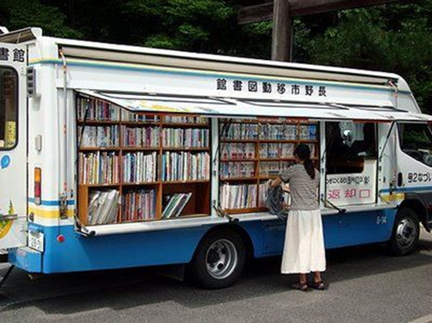
Thư viện biết đi

Slide 12
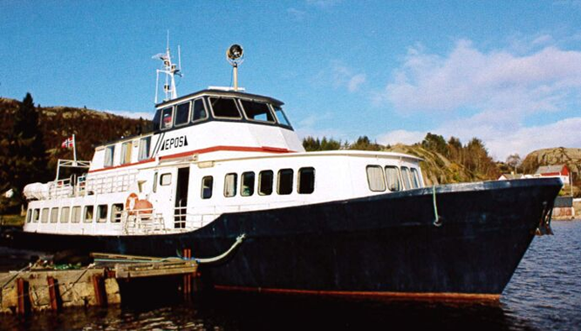
Thư viện nổi

Slide 13

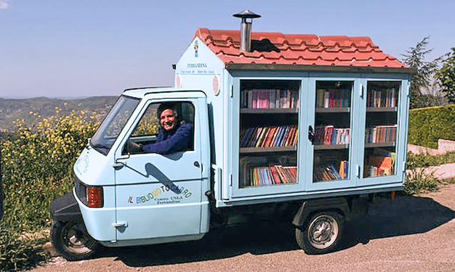

Thư viện di động

Slide 14
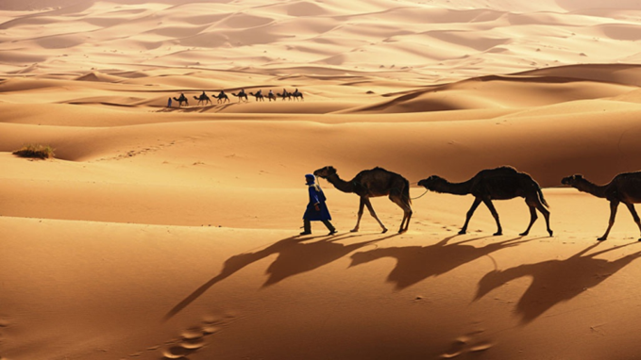
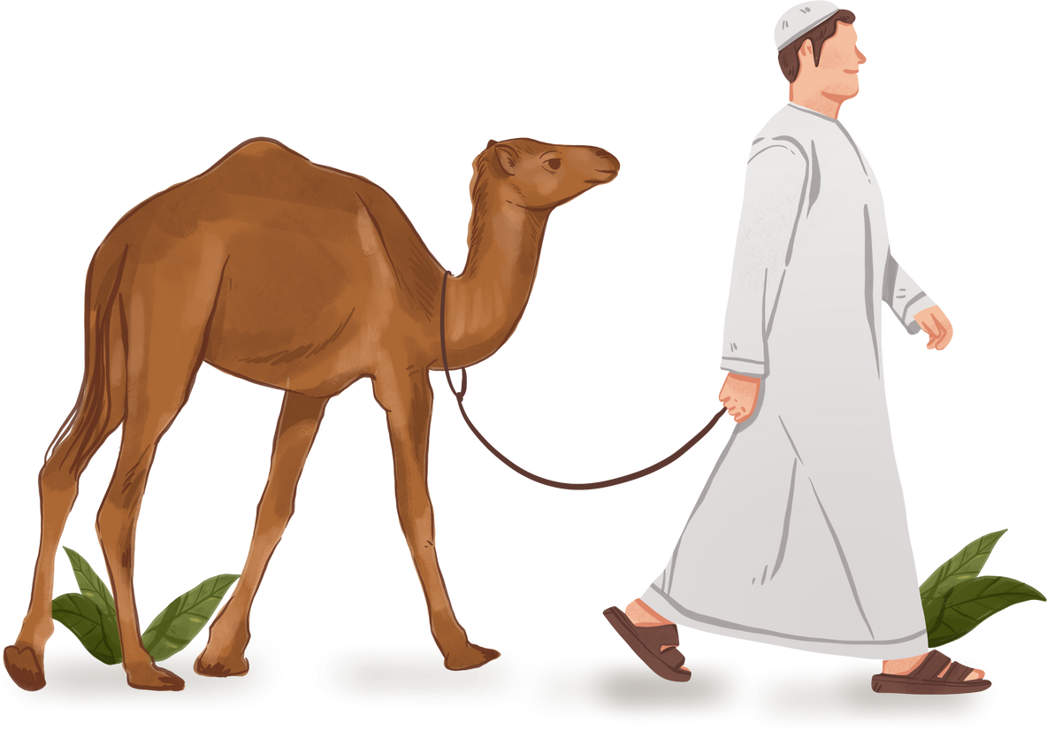
Lạc đà

Slide 15

Thủ thư

Slide 16
Thư viện biết đi
Luyện đọc theo nhóm
Đọc nối tiếp đoạn
Thư viện là nơi lưu giữ sách báo, nơi mọi người đến đọc sách hoặc mượn sách về nhà. Nhiều người nghĩ rằng thư viện chỉ nằm im một chỗ. Nhưng trên thế giới, có rất nhiều “thư viện biết đi”.
Thư viện Lô-gô-xơ của Đức là thư viện nổi lớn nhất thế giới. Nó nằm trên một con tàu biển khổng lồ, có thể chở được 500 hành khách và đã từng đi qua 45 nước trên thế giới.
Ở Phần Lan, có hàng trăm thư viện di động trên những chiếc xe buýt cũ, chạy khắp các thành phố lớn. Ở châu Phi, một người thủ thư đã đặt thư viện trên lưng một con lạc đà. Nhờ thế, những cuốn sách có thể băng qua sa mạc để đến với người đọc.
(Hải Nam)

Slide 17

Lưu ý khi đọc
- Đọc đúng các tên phiên âm nước ngoài.
- Đọc rõ ràng, ngắt nghỉ hơi đúng, dừng hơi lâu hơn sau mỗi đoạn của bài đọc.

Slide 18
Thư viện biết đi
Thư viện là nơi lưu giữ sách báo, nơi mọi người đến đọc sách hoặc mượn sách về nhà. Nhiều người nghĩ rằng thư viện chỉ nằm im một chỗ.
Nhưng trên thế giới, có rất nhiều thư viện biết đi. Thư viện Lô-gô-xơ của Đức là thư viện nổi lớn nhất thế giới. Nó nằm trên một con tàu biển khổng lồ, có thể chở được 500 hành khách và đã từng đi qua 45 nước trên thế giới.
Ở Phần Lan, có hàng trăm thư viện di động trên những chiếc xe buýt cũ, chạy khắp các thành phố lớn. Ở châu Phi, một người thủ thư đã đặt thư viện trên lưng một con lạc đà. Nhờ thế, những cuốn sách có thể băng qua sa mạc để đến với người đọc.
(Hải Nam)

Slide 19



Trả lời câu hỏi:
Mọi người đến thư viện để làm gì?
Mọi người đến thư viện để đọc sách hoặc mượn sách về nhà.

Slide 20



Thư viện em đến có những gì?
Em đã đến thư viện chưa?
Em đến thư viện để làm gì?

Slide 21




Trả lời câu hỏi:
2. Những thư viện sau được đặt ở đâu?
đặt trên những chiếc xe buýt cũ
Thư viện Lô-gô-xơ của Đức
Nhiều thư viện ở Phần Lan
đặt trên lưng lạc đà
Một thư viện ở châu Phi
đặt trên một con tàu biển

Slide 22








Trả lời câu hỏi:
3. Vì sao các thư viện kể trên được gọi là “thư viện biết đi”?
vì chúng có khả năng di chuyển để mang sách đến cho người đọc.

Slide 23



Trả lời câu hỏi:
“Thư viện biết đi” có thể mang sách đến tận nơi cho người đọc.
“Thư viện biết đi” có tác dụng giúp mọi người không cần phải đi xa mà vẫn đọc được sách.
4. Theo em, “thư viện biết đi” có tác dụng gì?

Slide 24


Luyện tập theo văn bản đọc
Xếp các từ ngữ dưới đây vào nhóm thích hợp:
a. Từ ngữ chỉ sự vật
b. Từ ngữ chỉ hoạt động
thư viện
thủ thư
tàu biển
đọc
nằm im
xe buýt
lạc đà
băng qua

Slide 25



Luyện tập theo văn bản đọc
2. Em sẽ nói gì với cô phụ trách thư viện khi muốn mượn sách ở thư viện?

Slide 26





Cô cho em mượn quyển.......!
Sách của em đây!
Em muốn mượn quyển gì thế?
Thưa cô, em muốn mượn sách ạ.
Em cảm ơn cô!

